Slide 1
학습관리 시스템(LMS)
김명헌
20200601 김경석

Slide 2
서론
    프로젝트 개요

Slide 3
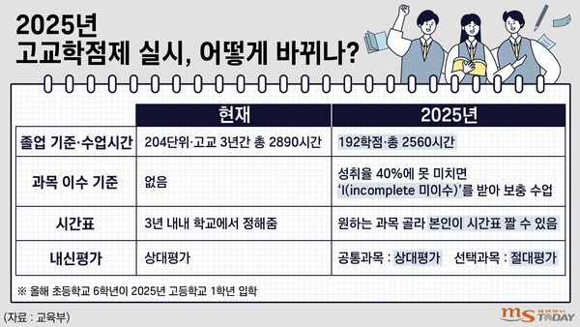
개요

Slide 4
목표
Eclipse 기반 Java 웹 환경에서 Oracle DB와 연동되는 학습관리시스템의 핵심 기능을 구현.
학생의 수강 진행 상태와 성취 결과를 분리하여 관리할 수 있는데이터베이스 구조 설계.

Slide 5
구현범위
학생 기본 정보 관리
과목 및 학기별 개설과목 관리
학생의 수강중인 과목 관리
수업 종료 후 성취 결과 저장 구조 설계
창의적 체험활동 실적 관리
JSP, Servlet, DAO를 이용한 DB 연동 웹 구조 구현

Slide 6
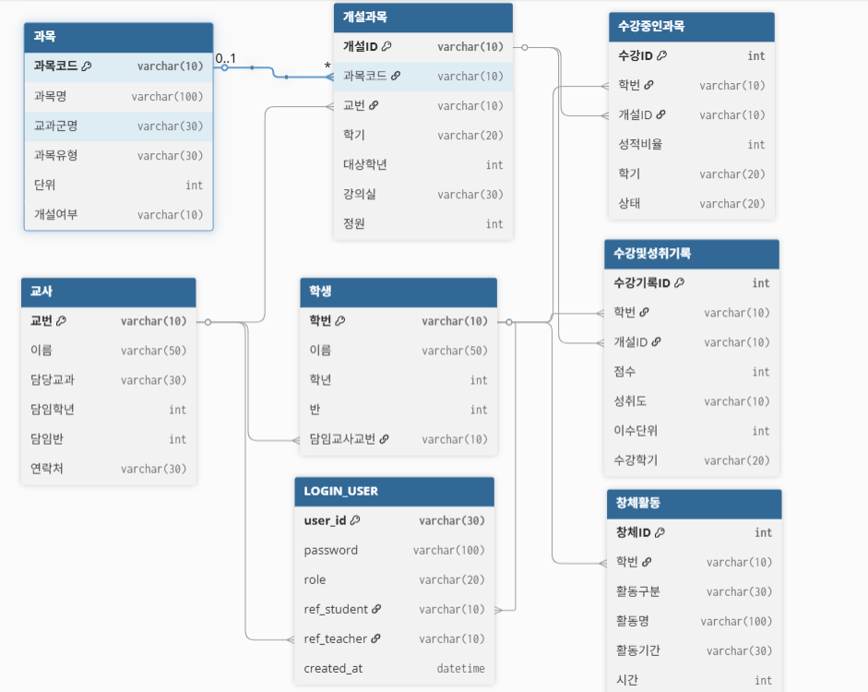
테이블 구성
관계
학생 1 : N 수강중인과목
개설과목 1 : N 수강중인과목
수강중인과목 1 : N 수강및성취기록
학생 1 : N 창체활동
교사 1 : N 개설과목

Slide 7
본론
2. 시스템 구현

Slide 8



구현구조
- 요청 분석 및 처리
- DAO 호출
JSP
DAO
Servlet
Oracle DB
- 사용자 화면 제공
- 입력값 전달
- SQL 실행
- DB결과 반환

Slide 9
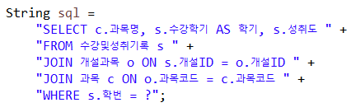

Achivement.DAO
교과 성취도
학생이 이수 완료한 과목의 성취도 정보 조회
성취가 확정된 교과 과목의 결과를 조회하기 위해
성취기록–개설과목–과목 테이블을 JOIN
창체 활동 성취도
학생의 창의적 체험활동 성취 내역을 조회

Slide 10
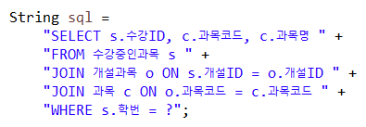
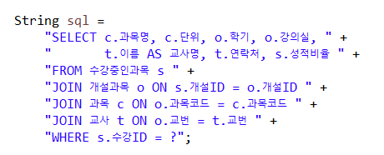
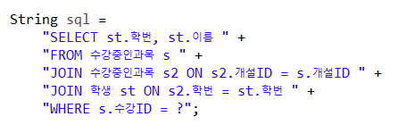
Subject.DAO
수강 중인 과목 목록
과목 상세 정보 조회
동일 개설 ID 학생 목록
학생이 현재 수강 중인 과목 목록을 조회
현재 수강 상태 관리를 위해
수강중인과목–개설과목–과목 테이블을 연계하였다.
선택한 수강 과목의 상세 정보 조회
하나의 수강 과목에 대한 종합 정보를 제공하기 위해 과목–개설과목–교사 테이블을 함께 조회
같은 수업을 듣는 학생목록 조회
수강중인과목 테이블을 자기조인.

Slide 11
결론
3. 결과

Slide 12
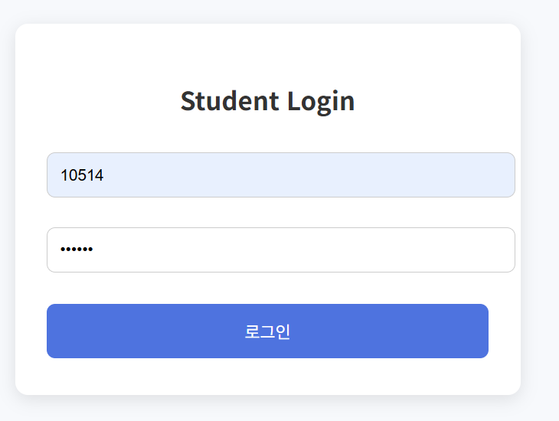
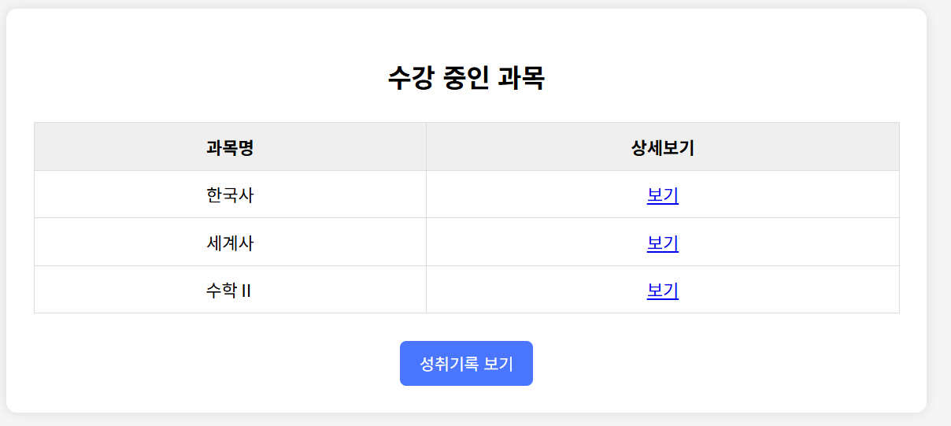
3. 결과
로그인
메인

Slide 13
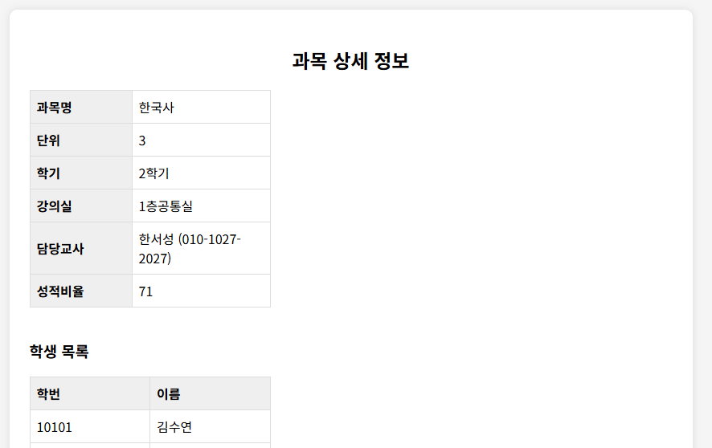
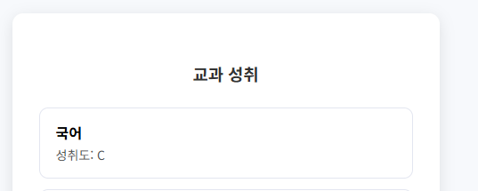
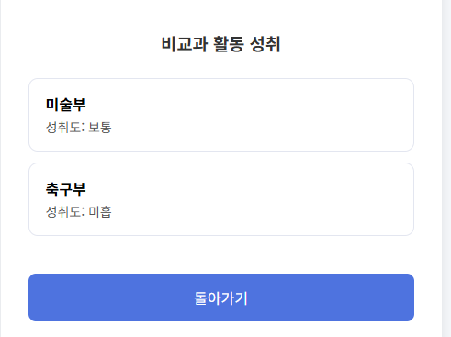
3. 결과
과목상세
성취

Slide 14
THANK YOU

